Slide 1

Młodzieżowy Ośrodek Socjoterapii
Ośno Lubuskie
Rok szkolny 2020/21

Slide 2
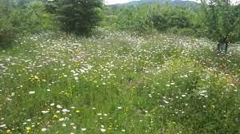
Łąka w moim domu
06. 09. 2020 odbyło się pierwsze spotkanie uczestników projektu, podczas którego pani Anna Aniśko opowiedziała o roli łąk

Slide 3
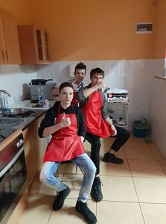
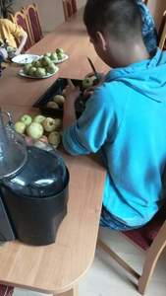
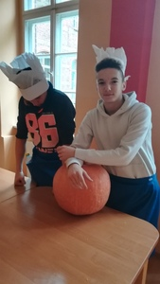
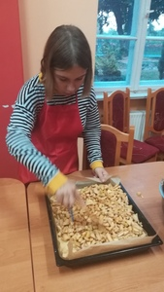
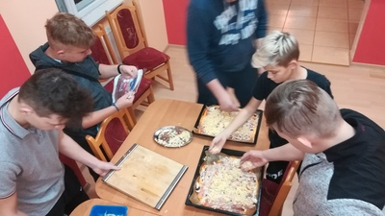
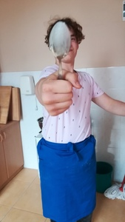
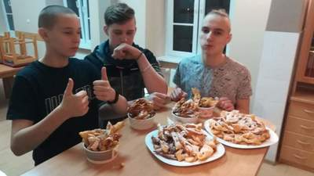
Zajęcia kulinarne

Slide 4

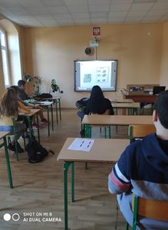
Finansoaktywni
Klasy VII oraz VIII w ramach doradztwa zawodowego realizowały projekt Ministerstwa Finansów "Finansoaktywni. Misja: Planujemy Budżet”.
Młodzież zapoznała się z pojęciami dotyczącymi budżetu państwa, miasta czy gminy. Poznała wydatki i dochody hipotetycznej rodziny oraz samodzielnie stworzyła budżet rodzinny tak, żeby wydatki nie przekroczyły dochodu.

Slide 5
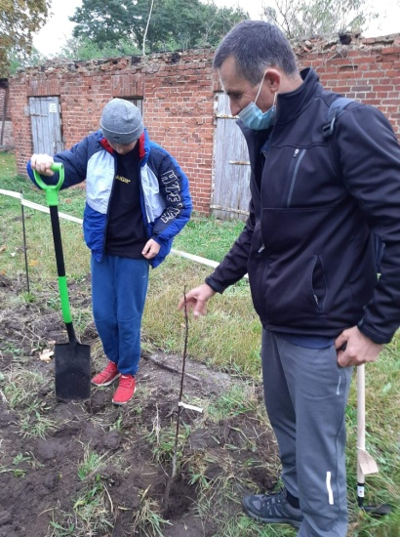
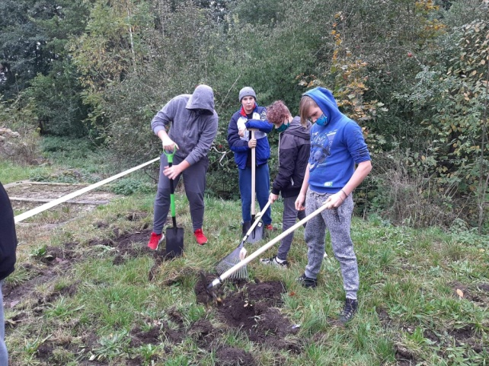
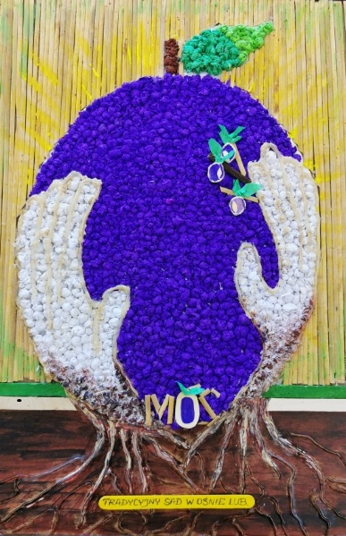
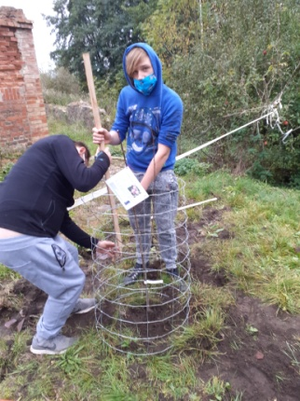
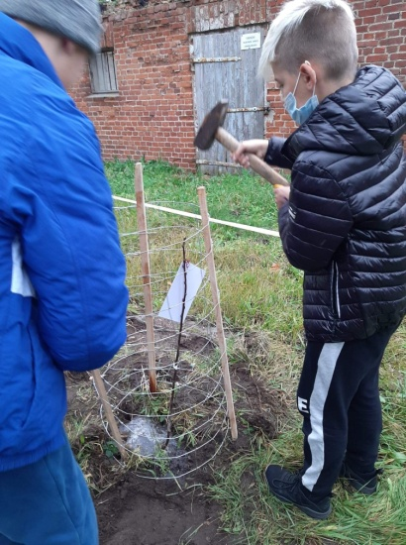
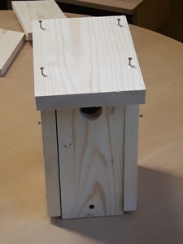
Projekt BOŚ Tradycyjny sad

Slide 6
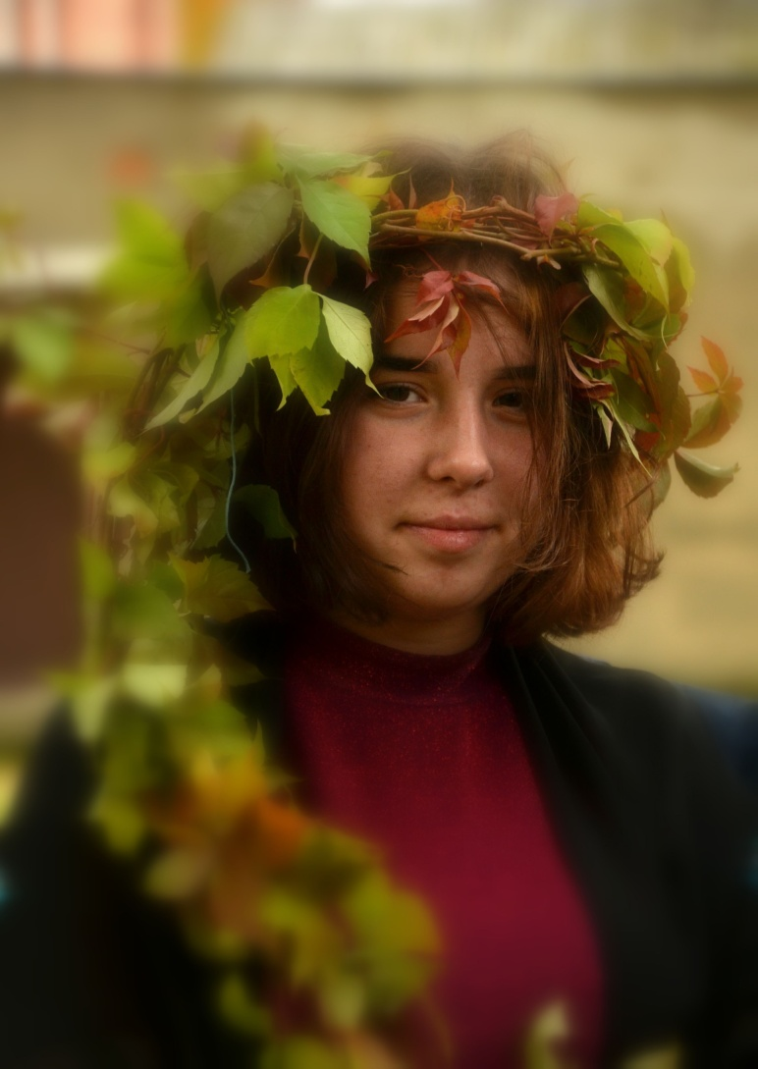
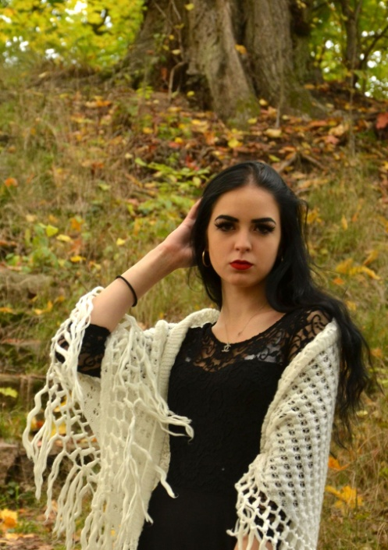
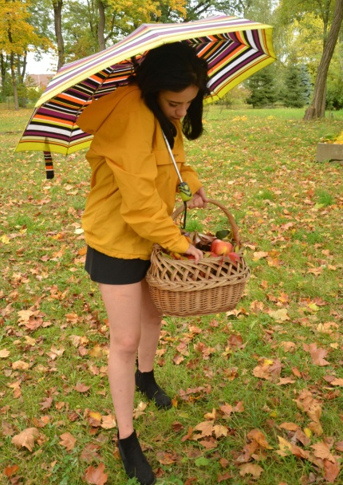
Akademia Dojrzewania

Slide 7

Penfriends- korespondencyjni przyjaciele
Uczniowie klasy VI, VII oraz VIII chętnie przystąpili do międzynarodowego projektu Cambridge Assessment English - Penfriends - czyli wymianie listów w języku angielskim z przyjaciółmi na całym świecie.

Slide 8
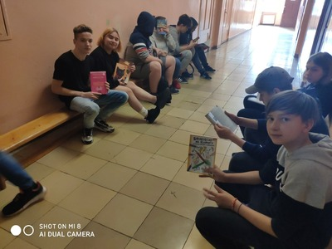

Przerwa na czytanie
Młodzieżowy Ośrodek Socjoterapii z chęcią zangażował się w I Międzynarodową Przerwę na czytanie, którą koordynuje Biblioteka Pedagogiczna Wojewódzkiego Ośrodka Metodycznego w Gorzowie Wlkp.

Slide 9
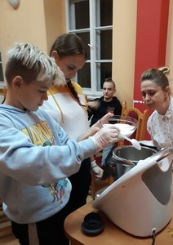
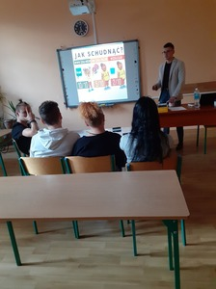
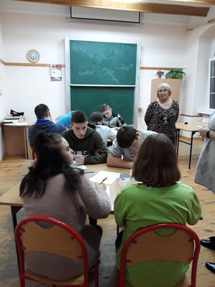
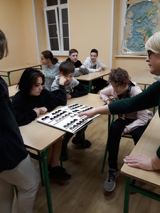
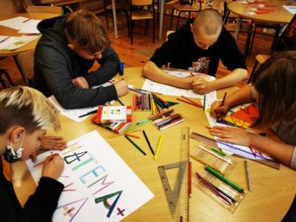
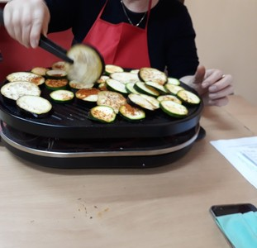
Program mPotęga
Matematyka u dietetyka
Matematyka w biurze rachunkowym
Matematyka u cukiernika
Matematyka u kucharza
Matematyka u plastyka
Matematyka u fryzjera

Slide 10
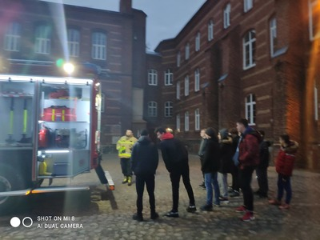
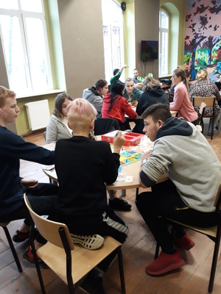
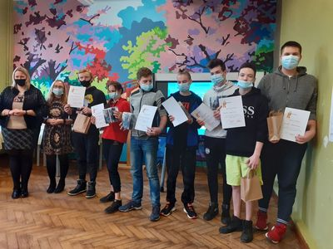
Program mPotęga
Matematyka u mechanika
Warsztaty gier dydaktycznych

Slide 11

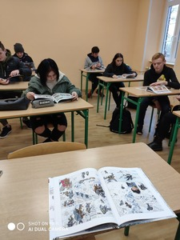
Klub Czytelniczy
Ideą klubu jest promocja czytelnictwa i zachęcanie do czytania ciekawych książek, poprzez opowiadanie o nich. Pomysł i realizacja to propozycja ucznia klasy VII - Jakuba Doszczeczko.

Slide 12

Narodowy Program Rozwoju Czytelnictwa
Młodzieżowy Ośrodek Socjoterapii pozyskał fundusze w ramach Narodowego Programu Rozwoju Czytelnictwa w kwocie 3130 zł. W sumie zakupiliśmy 154 egzemplarze.

Slide 13
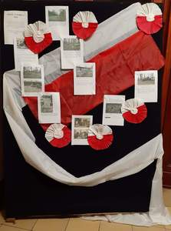

Szkoła PAMIĘTA- kolejna edycja MEN

Slide 14

Przystań w sieci
W projekcie, razem ze swoimi uczniami, korzystaliśmy z bezpłatnych kursów e-learningowych w ramach sześciu modułów: prywatność w sieci, cyberprzemoc, cyberzagrożenia, nielegalne i szkodliwe treści w internecie, cyfrowe ślady i reputacja online oraz fałszywe informacje.

Slide 15
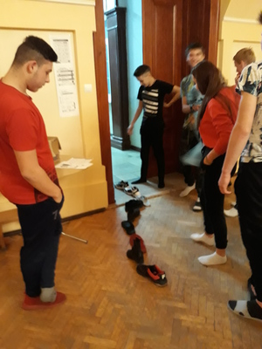
Wieczór wróżb

Slide 16
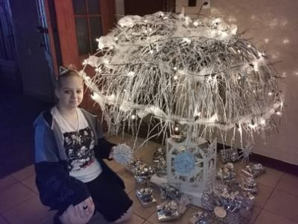
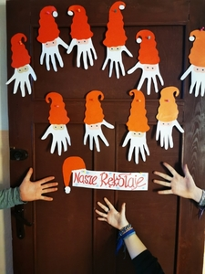
Świąteczne dekoracje

Slide 17
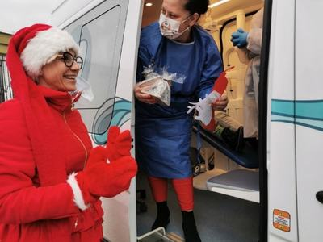
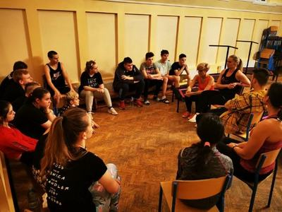
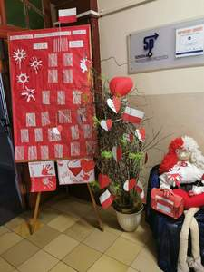
Innowacja pedagogiczna

Slide 18
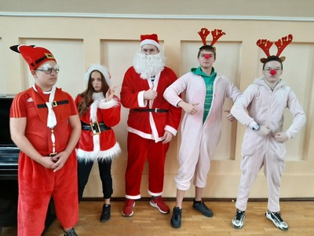
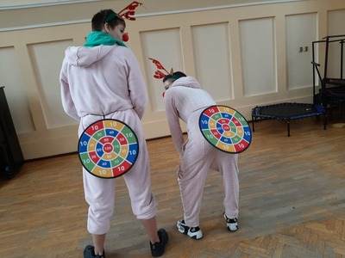
Mikołajki

Slide 19

Co tu robi czołg?
W Młodzieżowy Ośrodku Socjoterapii w Ośnie Lubuskim realizowany był projekt przez Monikę Wilk-Kang - nauczyciela j.angielskiego i bibliotekarza "Co tu robi czołg?" z programu Edukacja Inspiracja.

Slide 20
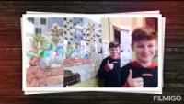
Co tu robi czołg?

Slide 21
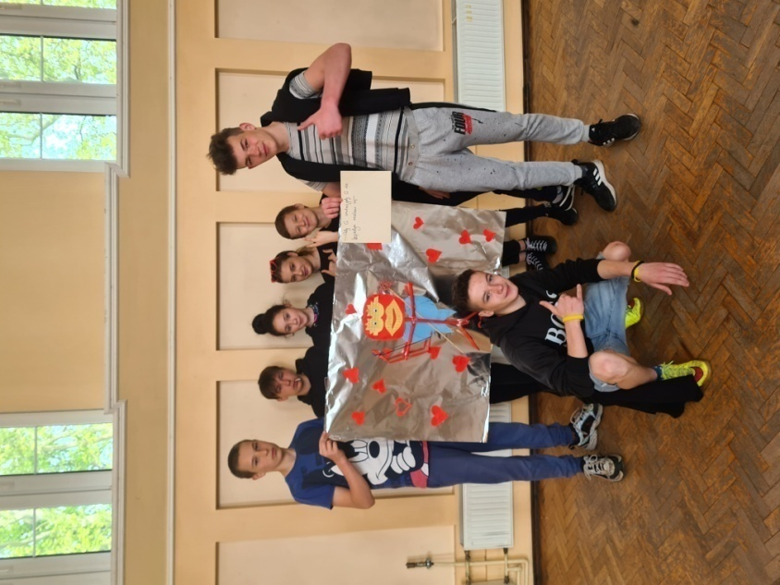
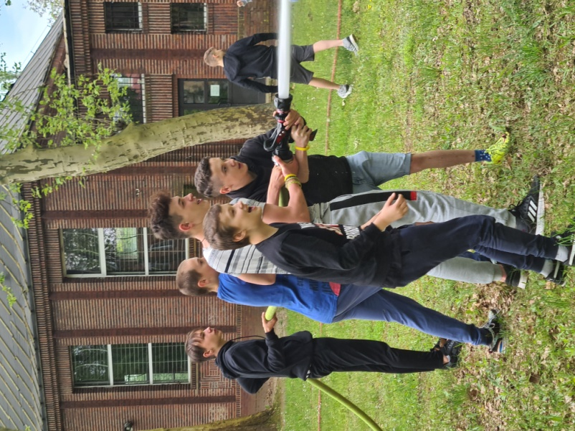
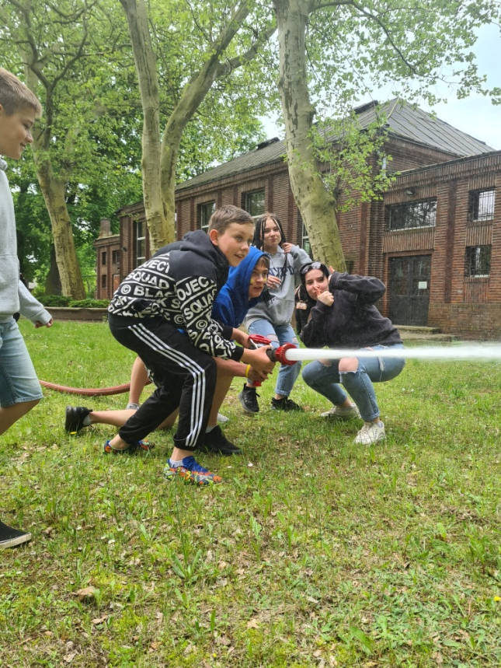
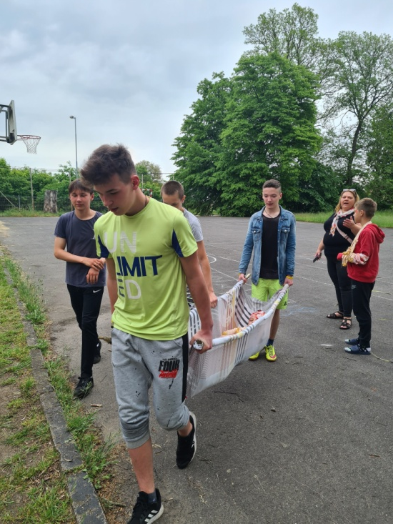
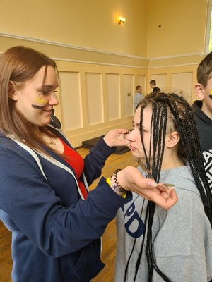
Dzień Dziecka

Slide 22
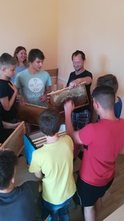
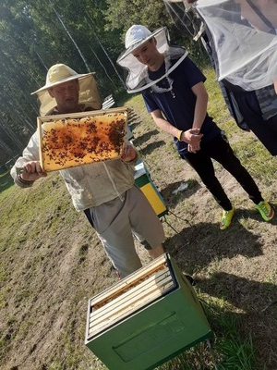
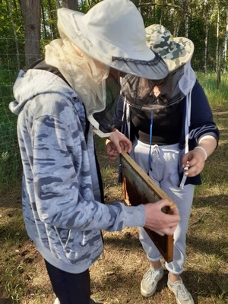
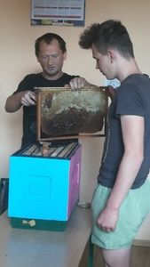
Spotkania z pszczelarzem

Slide 23
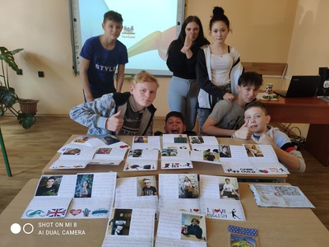
Przyjaciele z Rosji
Odezwała się do nas szkoła z Rosji i to od nich otrzymaliśmy kartki na święta oraz w czerwcu kartki z informacjami o uczniach i o tym co lubią robić. Taka wymiana listów pomaga przełamać barierę językową i uświadamia nam, że na całym świecie uczniowie uczą się języka angielskiego w szkołach.

Slide 24
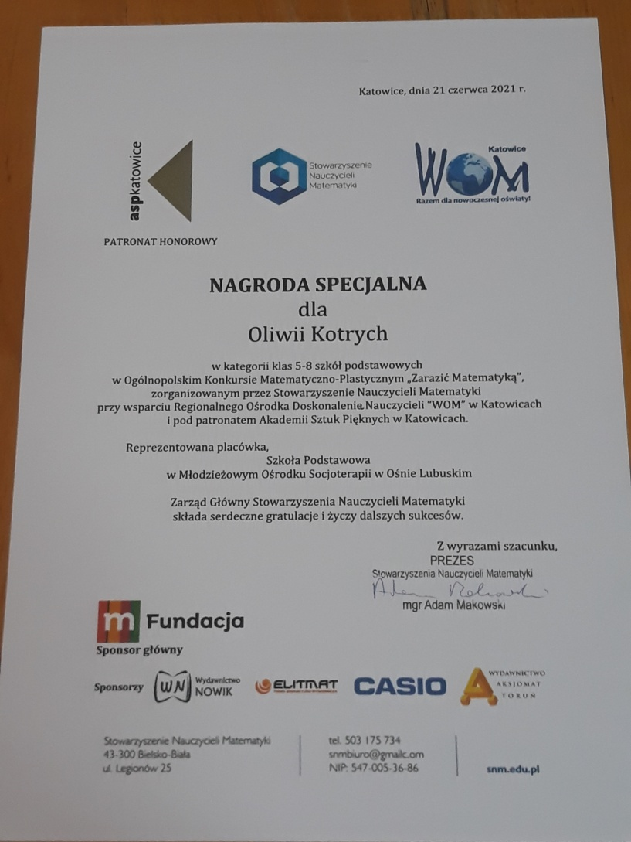


Konkursy matematyczne
W Młodzieżowym Ośrodku Socjoterapii w Ośnie Lubuskim przywiązujemy dużą wagę do rozwoju zainteresowań Naszych wychowanków oraz kładziemy ogromny nacisk na rozwój edukacji matematycznej, dlatego Nasi uczniowie biorą udział w projektach matematycznych oraz konkursach przedmiotowych z matematyki.

Slide 25


